Slide 1

Нам доверяют по всей России!

Slide 2


КРАТКО О НАС
Inter ID – это системный интегратор, обладающий широким спектром решений в области автоматической идентификации.
ТРИ НАПРАВЛЕНИЯ ДЕЯТЕЛЬНОСТИ:
Оптовая торговля ИТ оборудованием
Монтаж СКС и систем видеонаблюдения
Системная интеграция

Slide 3


ПОСТАВЛЯЕМОЕ ОБОРУДОВАНИЕ
Маркировка и идентификация (Zebra, Honeywell, TSC, Атол)
Торговое и банковское оборудование (Атол, Штрих-М, Cassida, Dors, Pro, CAS, и т.д. )
Видеонаблюдение (Rvi, Hikvision, Tantos, HiWatch, Microdigital)
Системы контроля и управления доступом (Bolid, Parsec, RusGuard, Iron Logic)
Активное сетевое оборудование (Cisco, Mikrotik, Extreeme Networks, HP, Huawei, TP-Link, Ubiquiti, ZyXEL, D-Link)
Компоненты СКС (Hyperline, ЦМО, Netlan)
IP телефония (Yealink, Gigaset, Panasonic, Cisco)
Металлодетекторы (Блокпост, Garret, SmartScan, Паутина, Кордон)
Автоматика для ворот и шлагбаумы (Came, Nice, FAAC, BFT, DoorHan)
Поставка расходных материалов (Самоклеющиеся этикетки, упаковка, термолента)
Серверы и СХД (Dell, HP, Fujitsu, Supermicro)
Источники бесперебойного питания (Ippon, APC, Irbis)
Промышленная автоматика (Siemens, Schneider Electric, Mitsubishi Electric, Omron )

Slide 4

ПРОЕКТЫ ПО СКС
Монтаж камер видеонаблюдения, коммутационных шкафов и линий ВОЛС в Московском метрополитене
Монтаж оборудования для беспроводных локальных сетей (Wi-Fi) и оборудование рабочих мест на складе Баккарди
Монтаж системы видеонаблюдения, контроля доступа, точек доступа, а так же оборудование рабочих мест
на складе сети «Азбука Вкуса»

Slide 5





КЛЕВЕРЕНС И INTER ID НАИБОЛЕЕ ЗНАЧИМЫЕ ПРОЕКТЫ ЗА 2017 ГОД

Slide 6
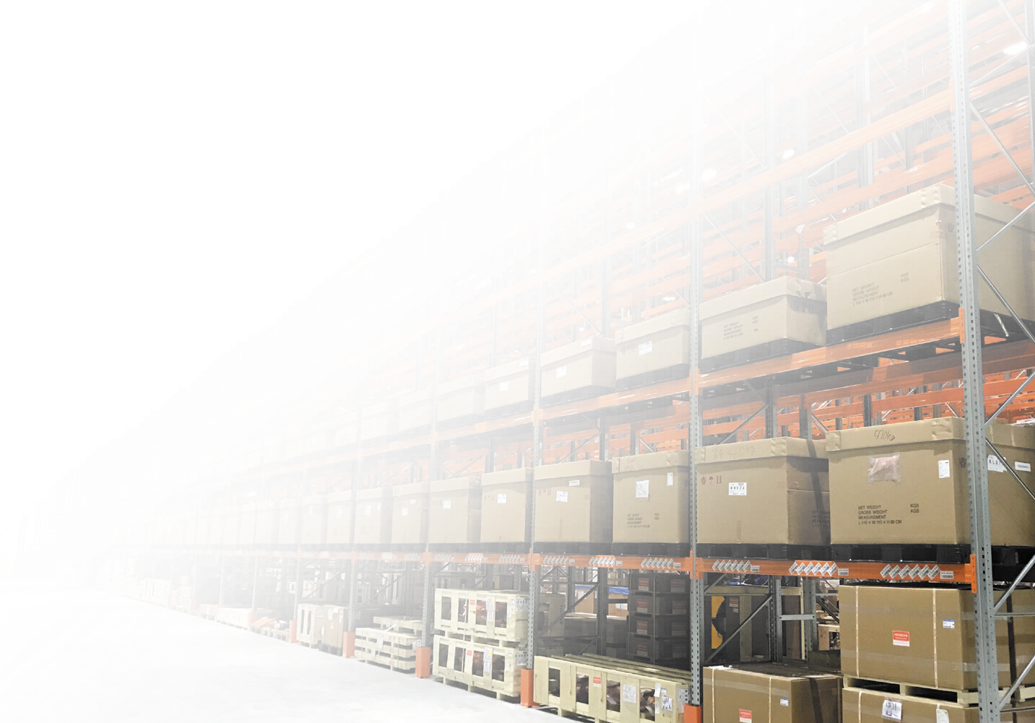
АВТОМАТИЗАЦИЯ СКЛАДА МАГАЗИНА SVETELEKTRO.NET
Основные проблемы:
Переезд на новый склад
Большая номенклатура, низкоквалифицированные кладовщики, много мелких деталей
Требуется серийный учет некоторых видов номенклатуры
Адресное хранение в справочном виде
Автоматизированные операции:
Приемка/отгрузка
Отбор/размещение
Перемещение
Инвентаризация
Размещение готовых заказов

Slide 7

ПРОЕКТ ПО АВТОМАТИЗАЦИИ Промсервис ФСИН РФ
Задачей ФГУП "Промсервис" ФСИН России является обеспечение продуктами питания и предметами первой необходимости прав осужденных и лиц, находящихся под стражей, через магазины регионов страны, закрепленных за предприятием.
Задача:
Проведение инвентаризации в магазинах предприятия.
Первая очередь – оборудовано 20 магазинов при тюрьмах по всей России.
Внедрено:
27 комплектов ТСД с Магазин 15.
Ведется работа над второй очередью поставки.

Slide 8



НАШИ ЛЮБИМЫЕ ПРОДУКТЫ

Slide 9
Спасибо!
Эдуард Рафиков
менеджер проектов
Интер АйДи - Системный Интегратор
г. Москва, 2018
info@interid.ru www.interid.ru

